Slide 1
Browser
Browser
www.example.com
www.example.com
로그인/로그아웃
회원가입
(회원이름)
주문관리
관심리스트
고객센터
영업점안내
(관리자메뉴)
신과 │
1
신과 함께
전체
소설
인문/철학
문학
참고서
기타도서
베스트셀러
신간도서
추천도서
최근 본 상품
베스트 셀러
위시리스트
구매내역
더 보기
핫 서적
더 보기
신간도서
더 보기
공지사항
FAQ

Slide 2
Browser
www.example.com
로그인/로그아웃
회원가입
(회원이름)
주문관리
관심리스트
고객센터
영업점안내
(관리자메뉴)
신과 │
1
신과 함께
전체
소설
인문/철학
문학
참고서
기타도서
베스트셀러
신간도서
추천도서
반디앤 루니스 소개
산책소개
매장소개
제휴/입점문의
제휴사/입점사
최근 본 상품
위시리스트
구매내역
산 책 소 개
산책은 편안하고 지적인…..
특히 상징적으로 표현된…..
산책은 책으로부터 길을 열고 일상 속에서 사랑받는….
산책은 Mountain 과 Book의 합성어로,
책이 산처럼 많이 쌓여있다 라는 모티브를 가지고 있습니다.

Slide 3
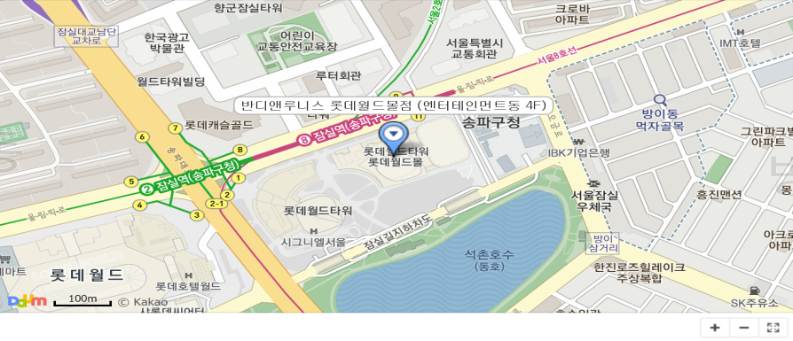
Browser
www.example.com
로그인/로그아웃
회원가입
(회원이름)
주문관리
관심리스트
고객센터
영업점안내
(관리자메뉴)
신과 │
1
신과 함께
각 매장 이름을 버튼으로 나열
선택이 안된 버튼을 누르면
화면 변화 없이 그 매장의 정보를 보여준다.
전체
소설
인문/철학
문학
참고서
기타도서
베스트셀러
신간도서
추천도서
반디앤 루니스 소개
산책소개
매장소개
제휴/입점문의
제휴사/입점사
신세계 강남점
신세계센텀시티점
대구신세계점
롯데몰수원점
롯데월드몰점
롯데피트인산본점
신세계 김해점
롯데스타시티점
신림역점
사당역점
목동점
롯데 울산점
서강점
본사/온라인 사업부
물류센터
최근 본 상품
위시리스트
Daum Map 이용
기본 : 마커(지점명)
추가 : 로드 뷰, 길찾기(상)
구매내역
산책 롯데월드점
매 장 설 명
사용자가 버튼을 누르면
지도 밑부분부터 화면변화만 일어나고, 그 매장의 정보를 출력한다.
전화번호 02)411-xxxx/FAX : 02)411-xxxx
주소 서울특별시 송파구 …….
영업시간 오전 10시 30분~오후 10시
찾아오시는길 지하철 이용시 지하철 2,8 호선…..
버스 이용시 지선버스….
광역버스…..

Slide 4

Browser
www.example.com
로그인/로그아웃
회원가입
(회원이름)
주문관리
관심리스트
고객센터
영업점안내
(관리자메뉴)
신과 │
1
신과 함께
전체
소설
인문/철학
문학
참고서
기타도서
베스트셀러
신간도서
추천도서
반디앤 루니스 소개
산책소개
매장소개
제휴/입점문의
제휴사/입점사
최근 본 상품
위시리스트
구매내역

